Slide 1
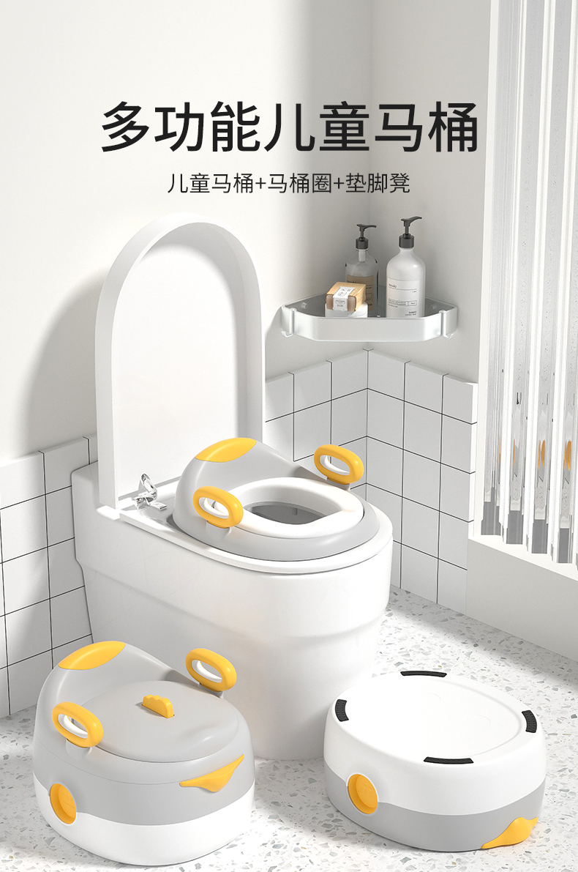
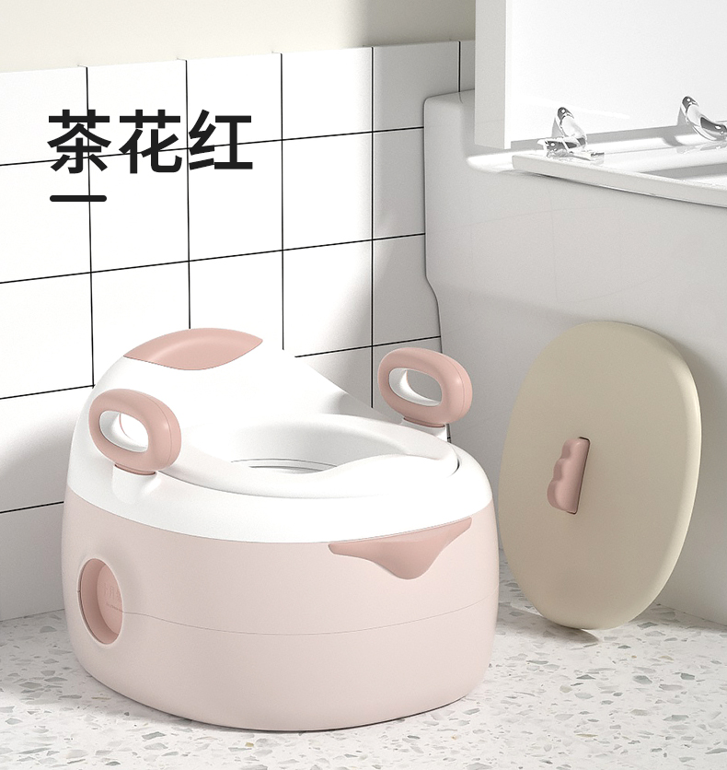
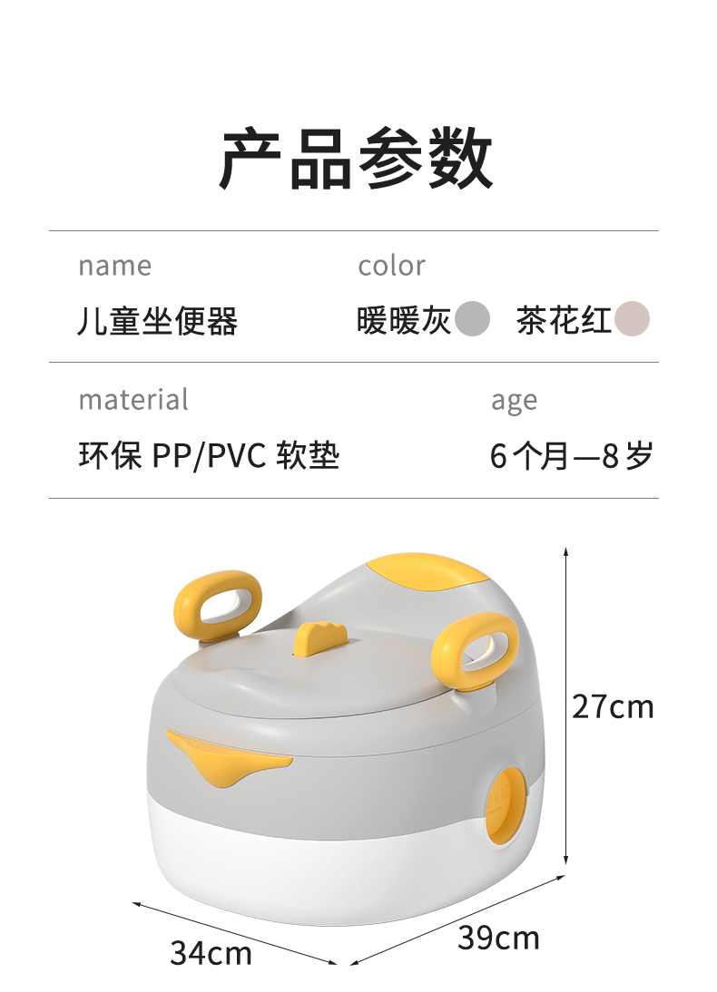
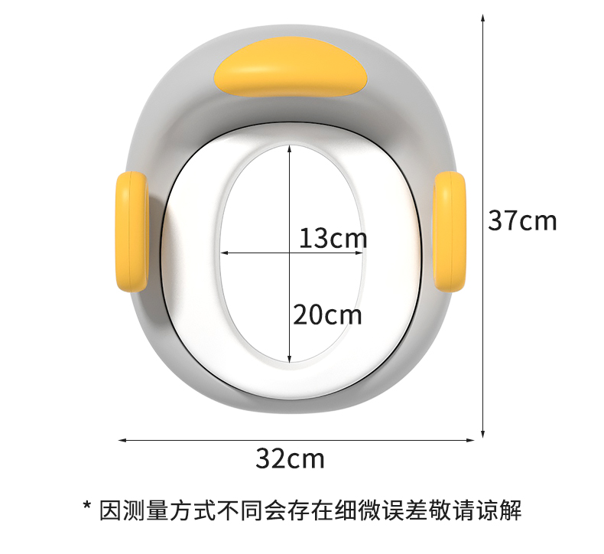
Three-in-one multifunctional toilet
品名：三合一多功能坐便器
Name:Three-in-one multifunctional toilet
材质：PP+TPE
Material: PP+TPE
包装尺寸：34X27X38CM
Packing: 34X27X38CM
装箱数：1件
Packing number: 1 piece
净重：1.6KG
Net weight: 1.6KG
毛重：2.1kg
Gross weight: 2.1kg
单件体积：0.035m³
Single volume: 0.035m³
40Q高柜装货数量：1900套
40Q high container loading quantity: 1900 sets
定制颜色：单色整柜的数量起
Custom color: from the quantity of single color cabinet.

